Slide 1

纯免费PPT即点即下载，无注册、无套路
http://gitppt.com
不信你试试（狗头）
第一PPT模板网-WWW.1PPT.COM

Slide 2
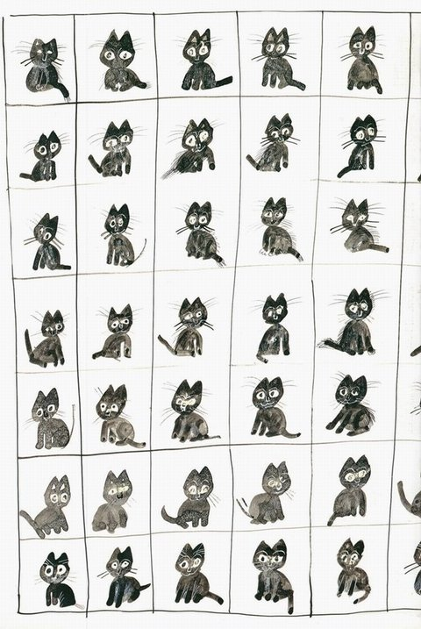
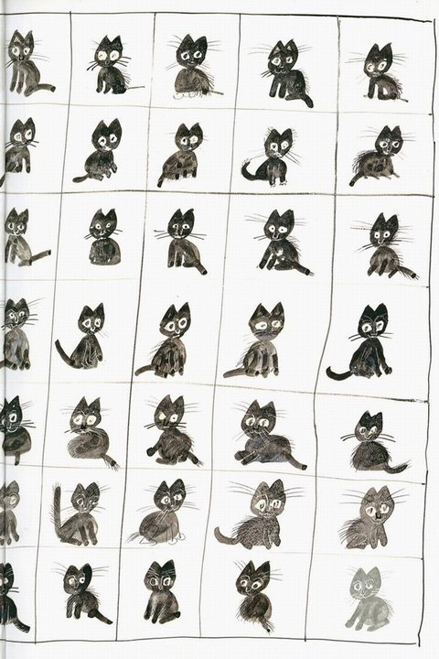
纯免费PPT即点即下载，无注册、无套路
http://gitppt.com
不信你试试（狗头）

Slide 3

纯免费PPT即点即下载，无注册、无套路
http://gitppt.com
不信你试试（狗头）

Slide 4
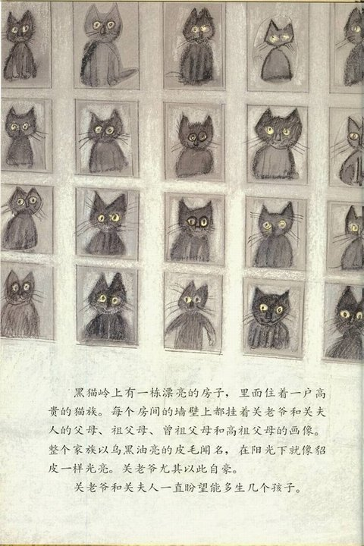
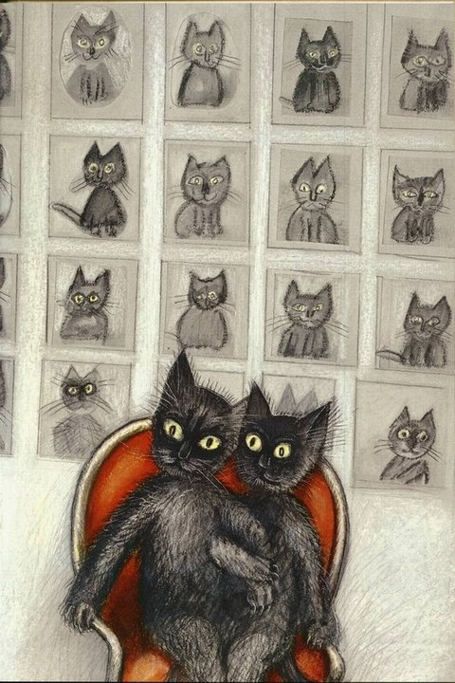
纯免费PPT即点即下载，无注册、无套路
http://gitppt.com
不信你试试（狗头）
PPT模板：www.1ppt.com/moban/ PPT素材：www.1ppt.com/sucai/
PPT背景：www.1ppt.com/beijing/ PPT图表：www.1ppt.com/tubiao/
PPT下载：www.1ppt.com/xiazai/ PPT教程： www.1ppt.com/powerpoint/
资料下载：www.1ppt.com/ziliao/ 范文下载：www.1ppt.com/fanwen/
试卷下载：www.1ppt.com/shiti/ 教案下载：www.1ppt.com/jiaoan/
PPT论坛：www.1ppt.cn PPT课件：www.1ppt.com/kejian/
语文课件：www.1ppt.com/kejian/yuwen/ 数学课件：www.1ppt.com/kejian/shuxue/
英语课件：www.1ppt.com/kejian/yingyu/ 美术课件：www.1ppt.com/kejian/meishu/
科学课件：www.1ppt.com/kejian/kexue/ 物理课件：www.1ppt.com/kejian/wuli/
化学课件：www.1ppt.com/kejian/huaxue/ 生物课件：www.1ppt.com/kejian/shengwu/
地理课件：www.1ppt.com/kejian/dili/ 历史课件：www.1ppt.com/kejian/lishi/
Notes:
PPT模板：www.1ppt.com/moban/ PPT素材：www.1ppt.com/sucai/
PPT背景：www.1ppt.com/beijing/ PPT图表：www.1ppt.com/tubiao/
PPT下载：www.1ppt.com/xiazai/ PPT教程： www.1ppt.com/powerpoint/
资料下载：www.1ppt.com/ziliao/ 范文下载：www.1ppt.com/fanwen/
试卷下载：www.1ppt.com/shiti/ 教案下载：www.1ppt.com/jiaoan/
PPT论坛：www.1ppt.cn PPT课件：www.1ppt.com/kejian/
语文课件：www.1ppt.com/kejian/yuwen/ 数学课件：www.1ppt.com/kejian/shuxue/
英语课件：www.1ppt.com/kejian/yingyu/ 美术课件：www.1ppt.com/kejian/meishu/
科学课件：www.1ppt.com/kejian/kexue/ 物理课件：www.1ppt.com/kejian/wuli/
化学课件：www.1ppt.com/kejian/huaxue/ 生物课件：www.1ppt.com/kejian/shengwu/
地理课件：www.1ppt.com/kejian/dili/ 历史课件：www.1ppt.com/kejian/lishi/

Slide 5
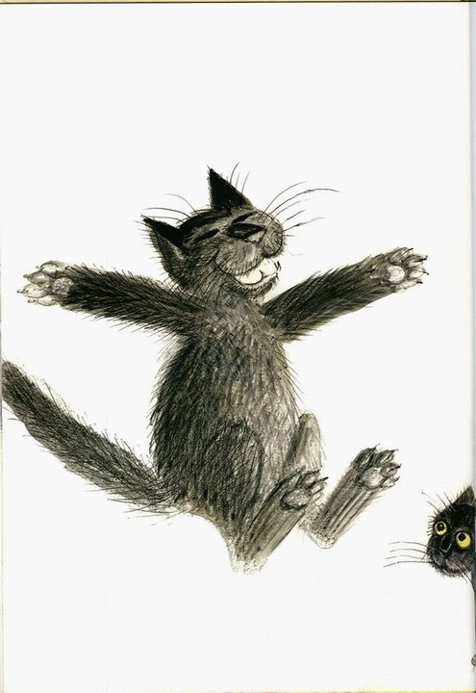
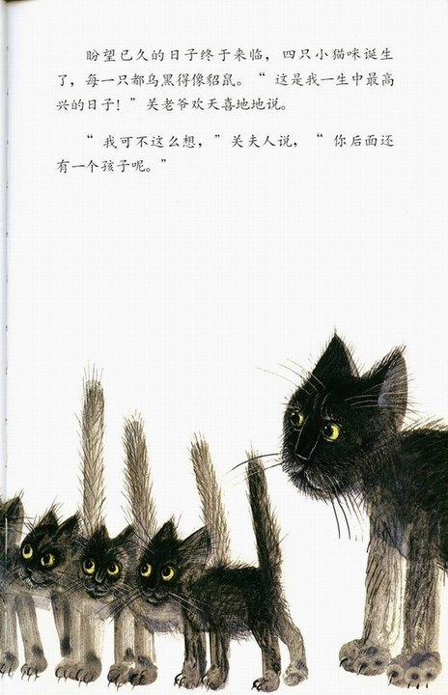
纯免费PPT即点即下载，无注册、无套路
http://gitppt.com
不信你试试（狗头）

Slide 6
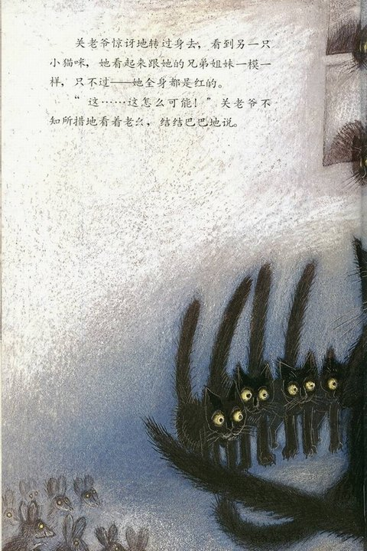
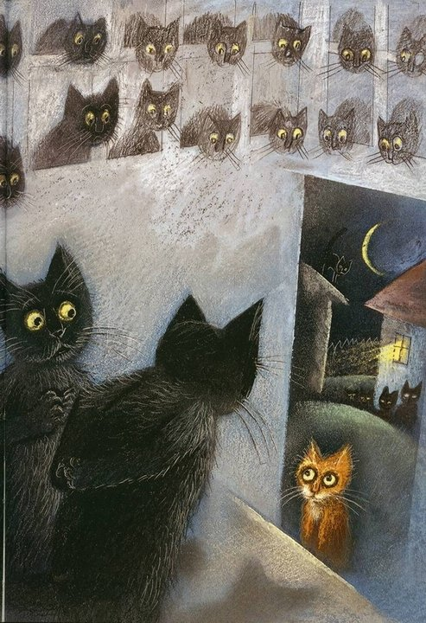
纯免费PPT即点即下载，无注册、无套路
http://gitppt.com
不信你试试（狗头）

Slide 7

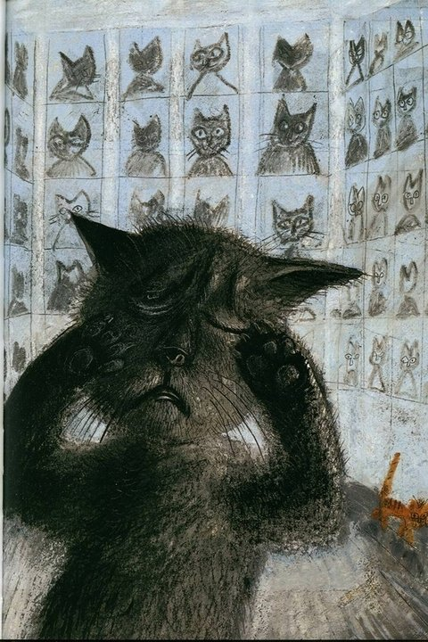
纯免费PPT即点即下载，无注册、无套路
http://gitppt.com
不信你试试（狗头）

Slide 8


纯免费PPT即点即下载，无注册、无套路
http://gitppt.com
不信你试试（狗头）

Slide 9
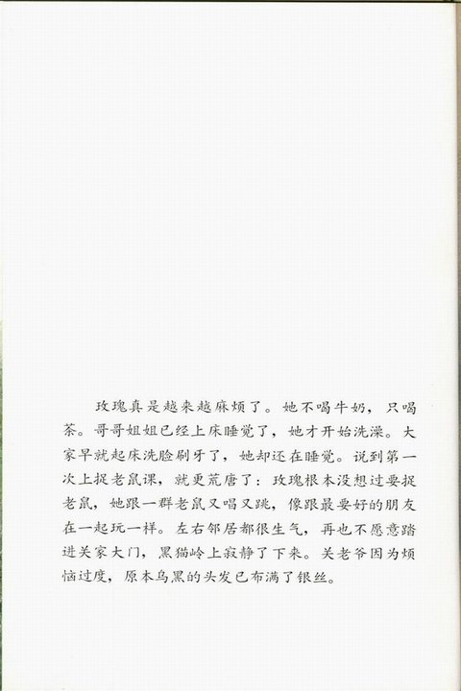

纯免费PPT即点即下载，无注册、无套路
http://gitppt.com
不信你试试（狗头）

Slide 10

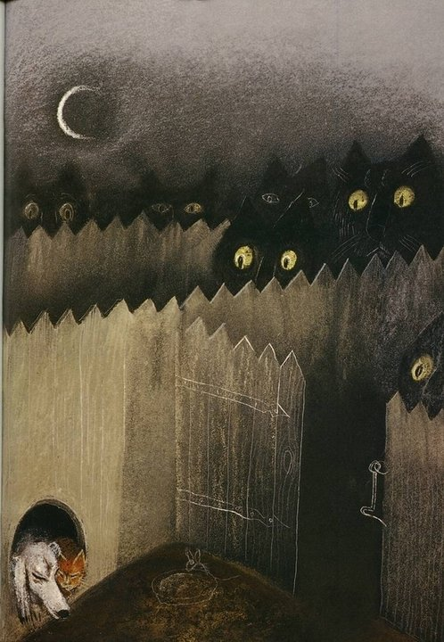
纯免费PPT即点即下载，无注册、无套路
http://gitppt.com
不信你试试（狗头）

Slide 11

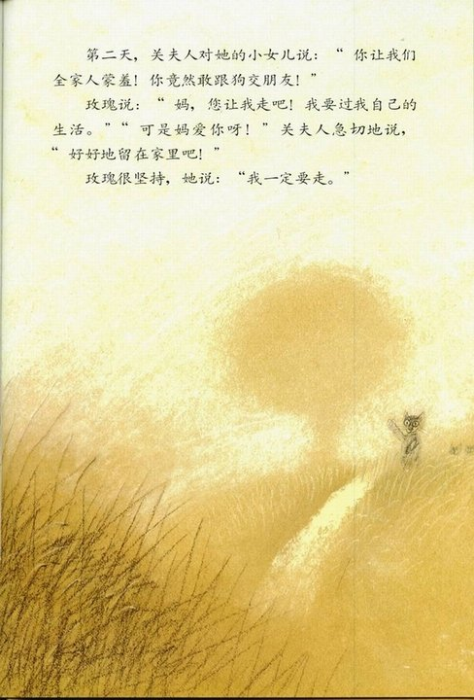
纯免费PPT即点即下载，无注册、无套路
http://gitppt.com
不信你试试（狗头）

Slide 12
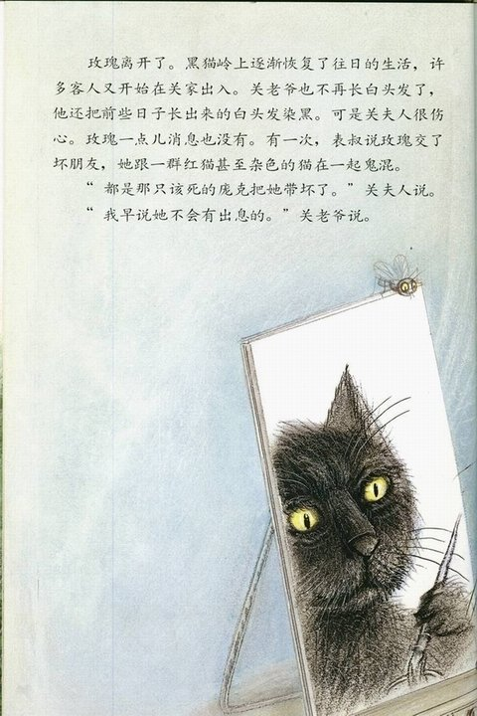
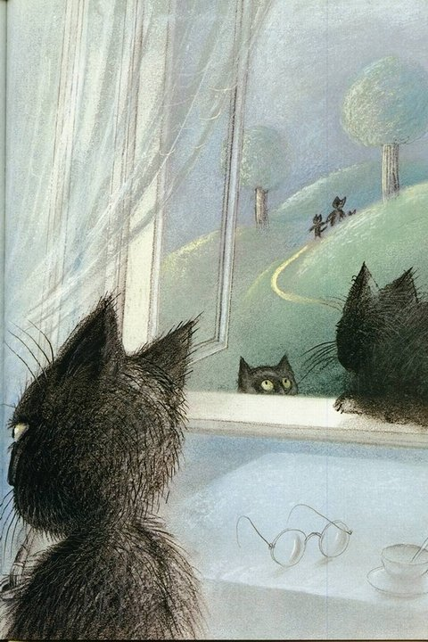
纯免费PPT即点即下载，无注册、无套路
http://gitppt.com
不信你试试（狗头）

Slide 13
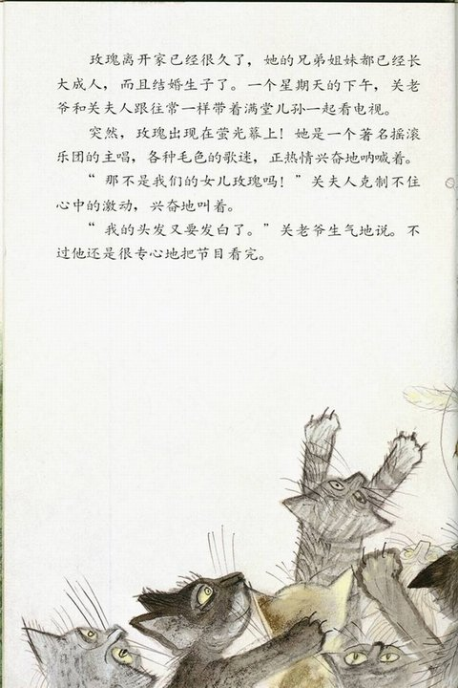

纯免费PPT即点即下载，无注册、无套路
http://gitppt.com
不信你试试（狗头）

Slide 14
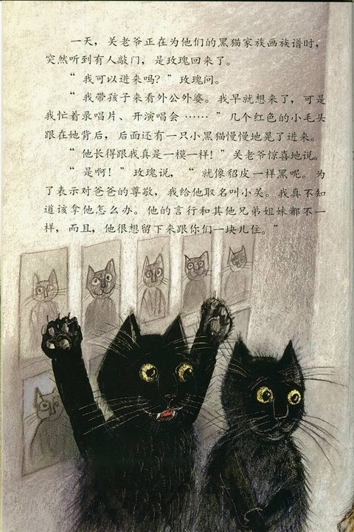
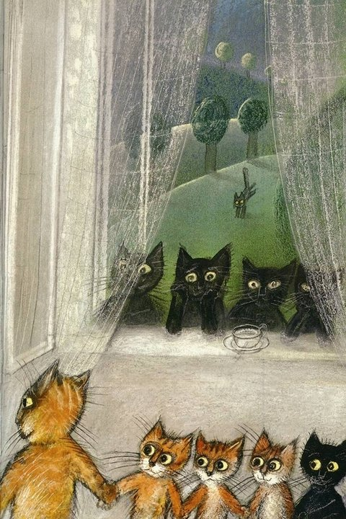
纯免费PPT即点即下载，无注册、无套路
http://gitppt.com
不信你试试（狗头）

Slide 15

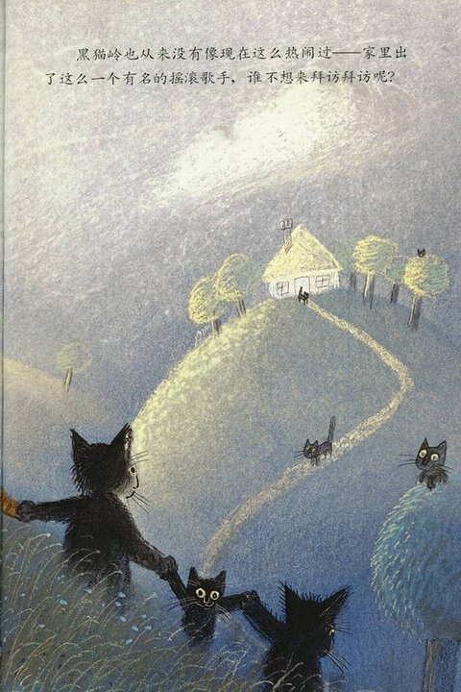
纯免费PPT即点即下载，无注册、无套路
http://gitppt.com
不信你试试（狗头）

